Slide 1
Spacer Processing
2013-11-06

Slide 2
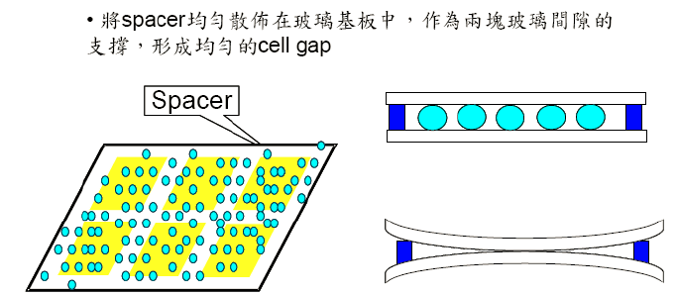
目标─指定密度、聚集情况在可接受范围内、均匀的spacer分布 1.洒布密度：50～200个/mm² 2.均匀性：CV≦2√N/N 3.聚积情况：没有5个以上、2个以上<5处
评估方式：以ITO玻璃试洒后用spacer counter计算统计
喷涂方式：（干式、湿式）
制程參數：（干式）─Feeder 转速、N2 Pressure、XY-motor 转速、Spray time
重要操作步骤：静电消除（air gun）、dummy run

Slide 3
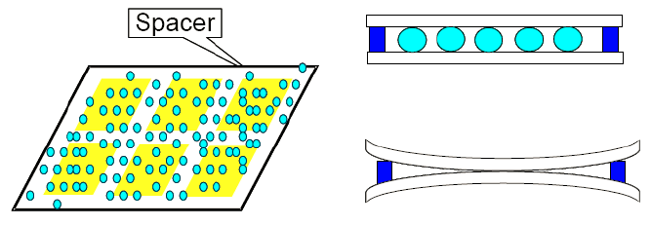
Spacer Spraying (隙子/支撑子喷涂)

Slide 4
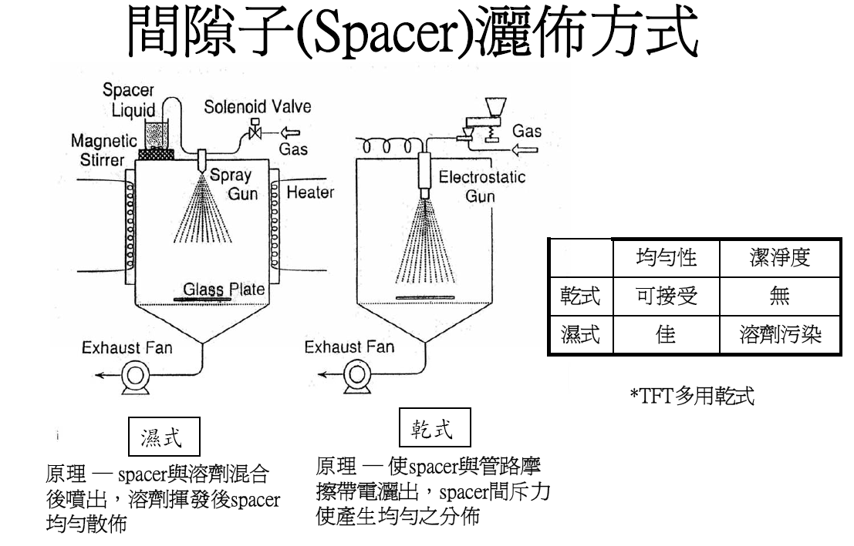

Slide 5
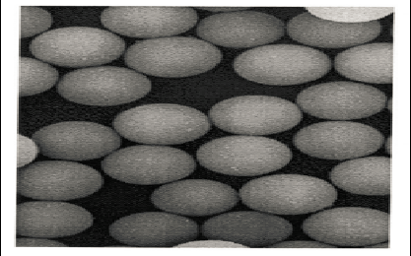
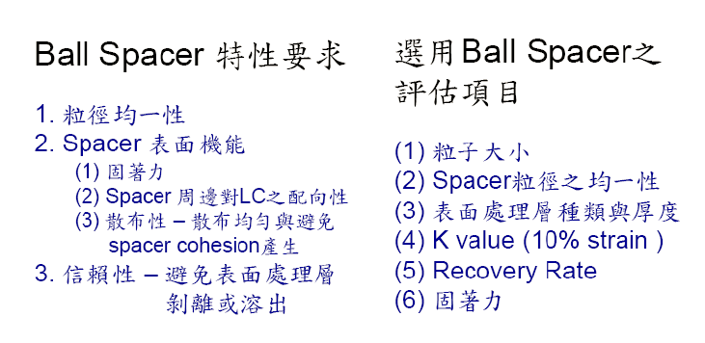
Spacer 材料： Glass Fiber (ball)

Slide 7
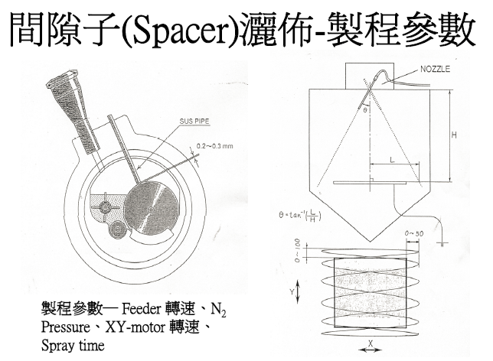

Slide 8
